Slide 1
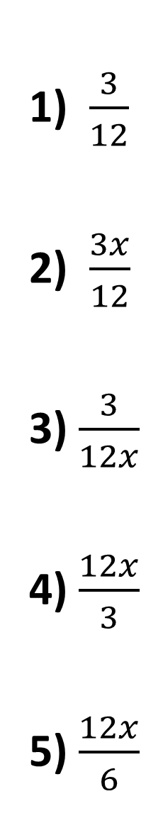
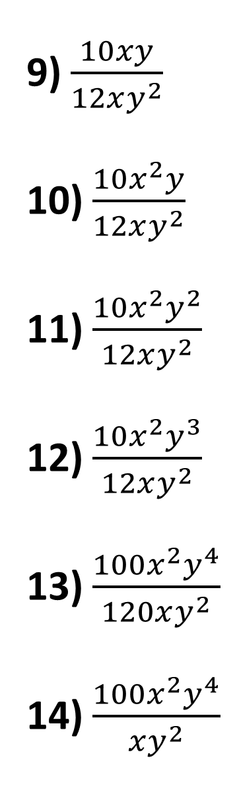
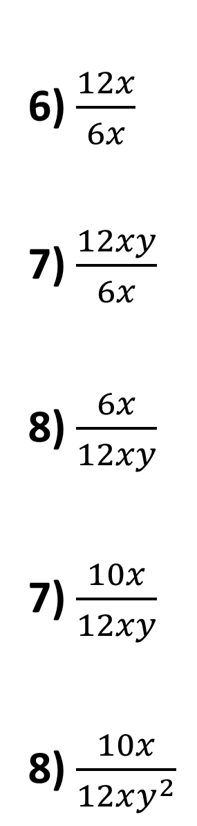
1) $\frac{3}{12}$
2) $\frac{3x}{12}$
3) $\frac{3}{12x}$
4) $\frac{12x}{3}$
5) $\frac{12x}{6}$
6) $\frac{12x}{6x}$
7) $\frac{12xy}{6x}$
8) $\frac{6x}{12xy}$
7) $\frac{10x}{12xy}$
8) $\frac{10x}{12xy^{2}}$
9) $\frac{10xy}{12xy^{2}}$
10) $\frac{10x^{2}y}{12xy^{2}}$
11) $\frac{10x^{2}y^{2}}{12xy^{2}}$
12) $\frac{10x^{2}y^{3}}{12xy^{2}}$
13) $\frac{100x^{2}y^{4}}{120xy^{2}}$
14) $\frac{100x^{2}y^{4}}{xy^{2}}$

Slide 2
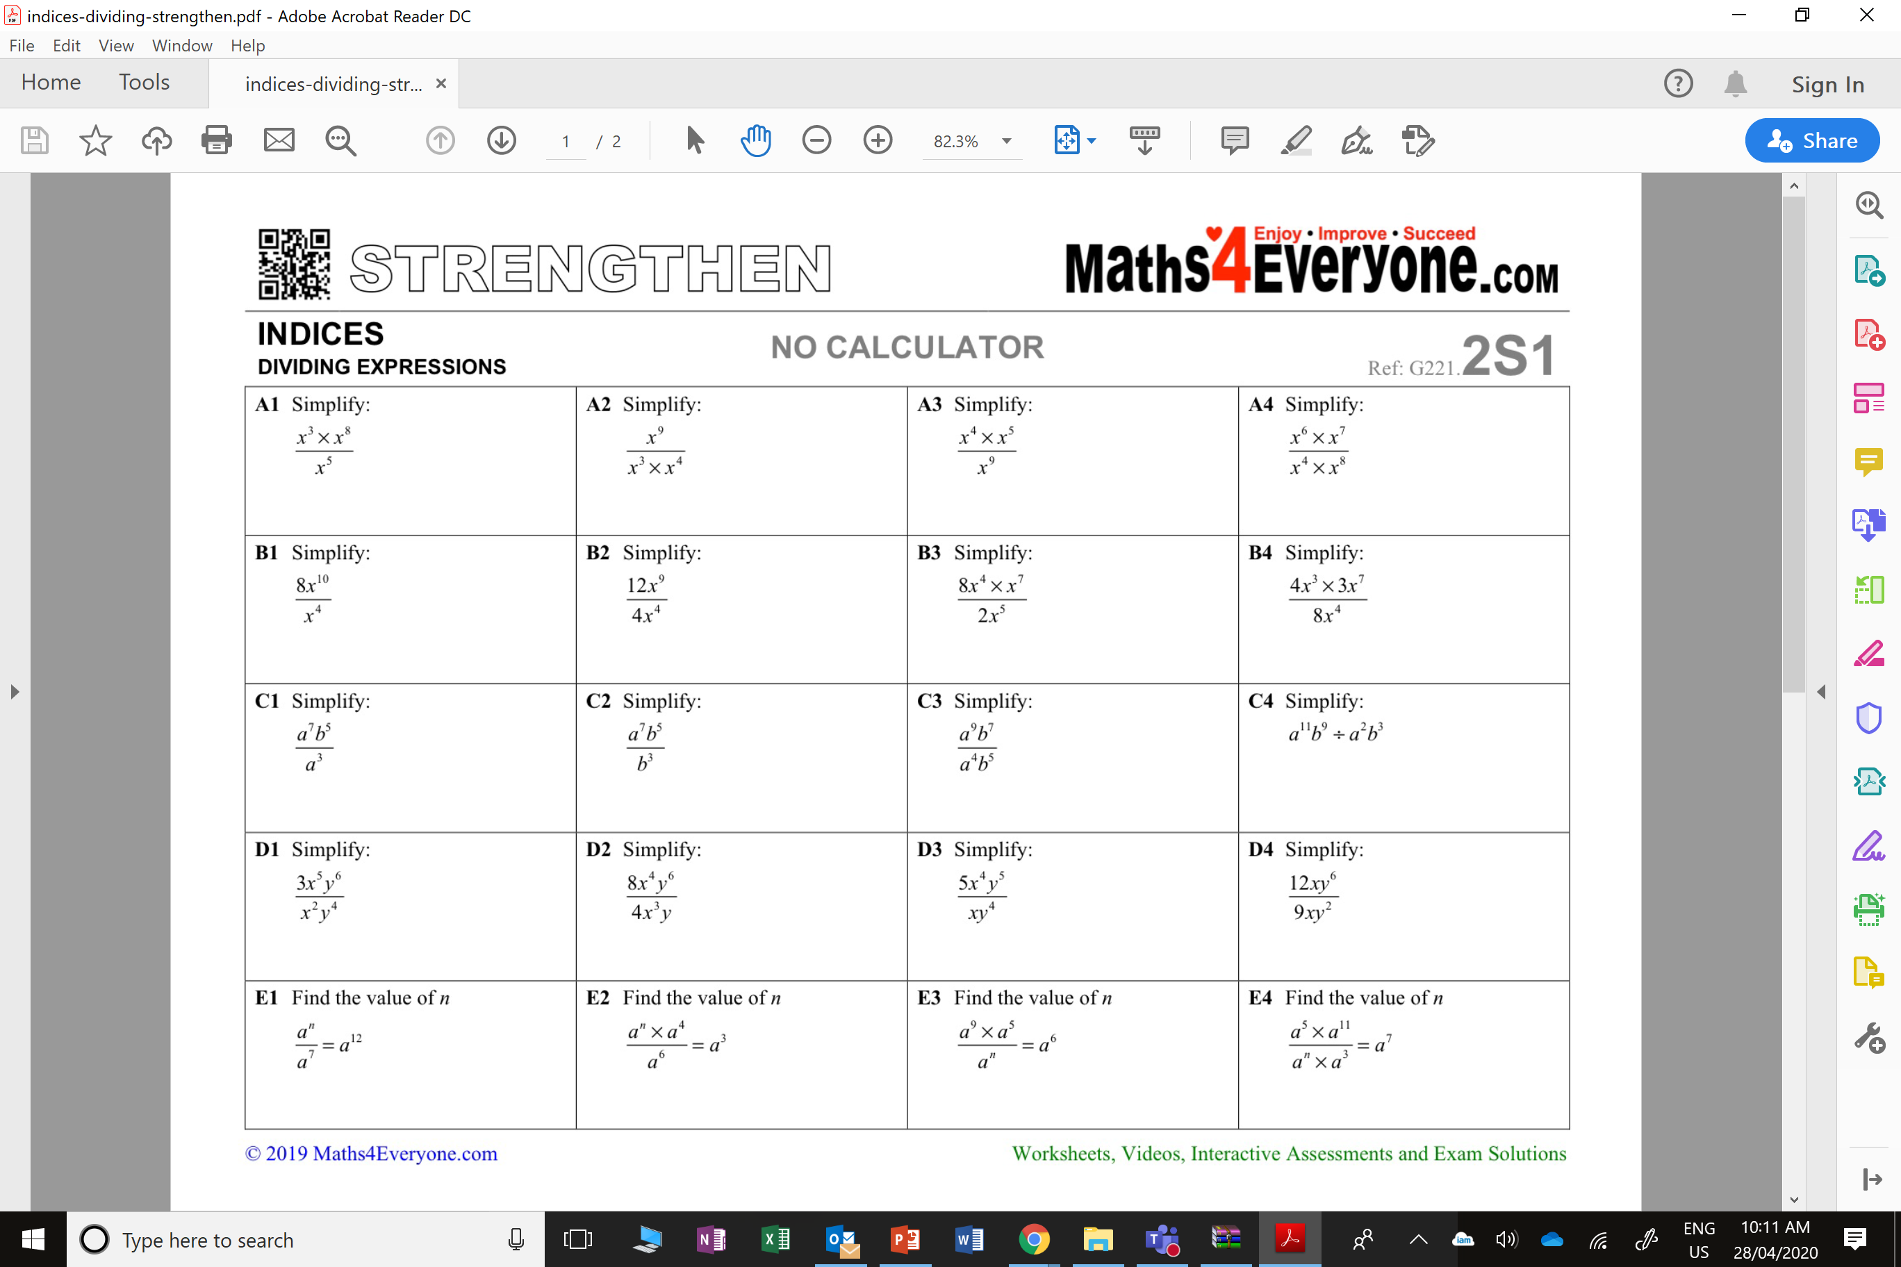

Slide 3
ANSWERS

Slide 4

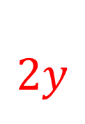
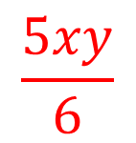
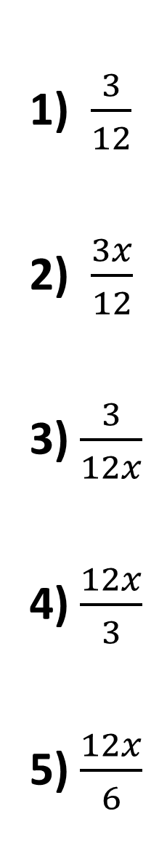
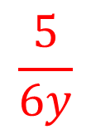
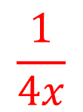
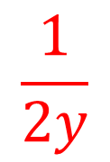
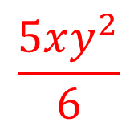

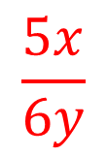
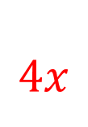
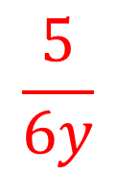
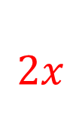
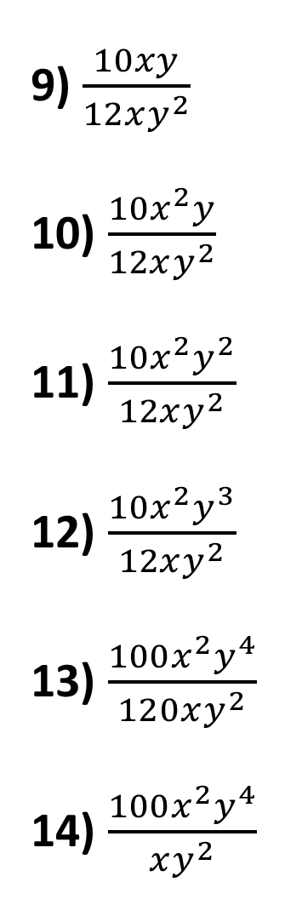
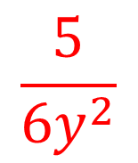
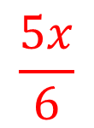
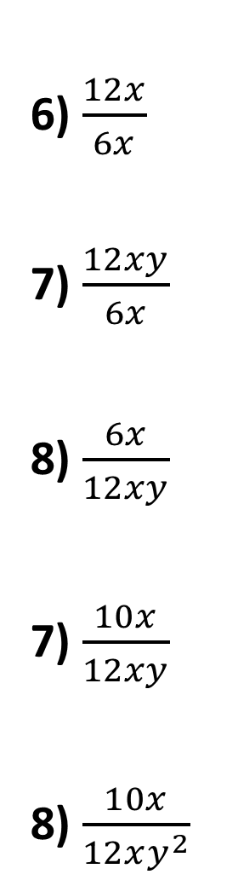


1) $\frac{3}{12}$
2) $\frac{3x}{12}$
3) $\frac{3}{12x}$
4) $\frac{12x}{3}$
5) $\frac{12x}{6}$
6) $\frac{12x}{6x}$
7) $\frac{12xy}{6x}$
8) $\frac{6x}{12xy}$
7) $\frac{10x}{12xy}$
8) $\frac{10x}{12xy^{2}}$
$$2$$
$$\frac{1}{4}$$
9) $\frac{10xy}{12xy^{2}}$
10) $\frac{10x^{2}y}{12xy^{2}}$
11) $\frac{10x^{2}y^{2}}{12xy^{2}}$
12) $\frac{10x^{2}y^{3}}{12xy^{2}}$
13) $\frac{100x^{2}y^{4}}{120xy^{2}}$
14) $\frac{100x^{2}y^{4}}{xy^{2}}$
$$\frac{5}{6y}$$
$$2y$$
$$\frac{5x}{6y}$$
$$\frac{x}{4}$$
$$\frac{5x}{6}$$
$$\frac{1}{2y}$$
$$\frac{1}{4x}$$
$$\frac{5xy}{6}$$
$$\frac{5}{6y}$$
$$4x$$
$$\frac{5xy^{2}}{6}$$
$$\frac{5}{6y^{2}}$$
$$2x$$
$$100xy^{2}$$

Slide 5
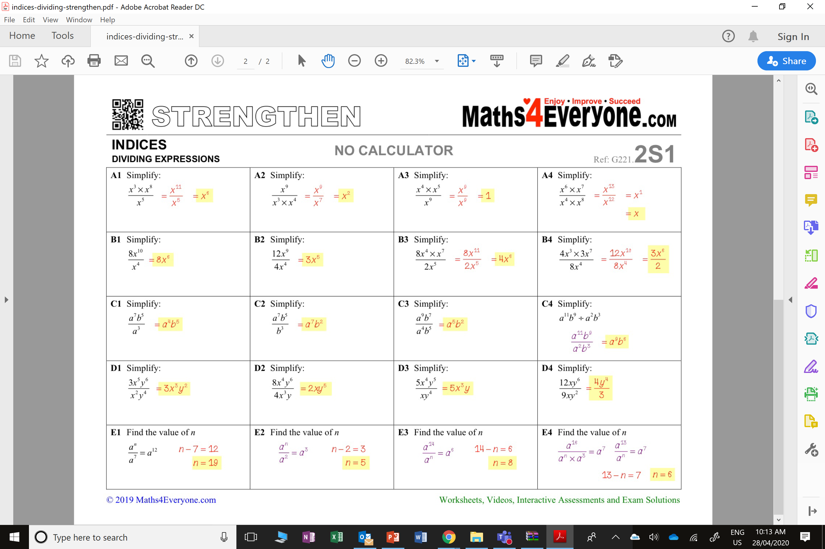

Slide 6
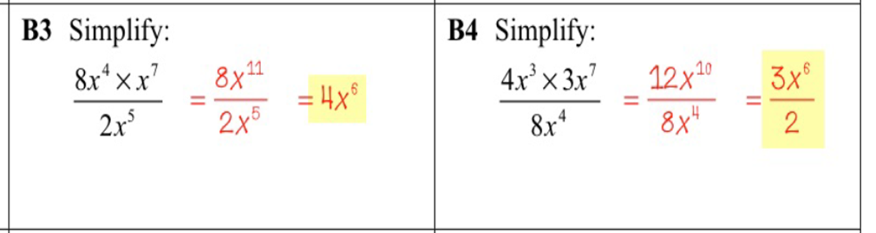

Slide 7
